Slide 1
The Role of Indigenous Knowledge in Right-based Sustainable Development Asoutheast Asiia Forum October 8-9, 2019 – Jogja Indonesia
“Metadaya”
Indigenous Knowledge in
Withstanding Disaster & Rebuilding
Recovery
By Tjatur Kukuh Surjanto
Social Architect

Slide 2
Gempa sesungguhnya merupakan peristiwa alam biasa dan tidak akan membawa petaka yang signifikan jika disikapi dalam keseharian dengan bijak keberadaannya .
Demikian halnya, letusan gunung api dan tsunami, badai dan taufan. Memang, kadang kadang kejadiannya sangat amat luar biasa sehingga sehebat apapun manusia berihtiar, bablas! Ambil contoh ketika Gunung Tambora (1815), Rinjani (1257) dan Krakatau Meletus dan Tsunami di Aceh.
Nenek moyang kita, sesungguhnya telah menyikapi alam dan perilakunya dengan bijak. Karena itu berbagai pengalaman berkemampuan yang dimiliki, baik ilmu pengetahuan, kebudayaanya mengandung tata nilai, struktur dan fungsi yang cenderung menyelaras dengan alam. Terhimpun suatu pengalaman berkemampuan yang melahirkan berbagai karya budaya dan peradaban yang menyelaras dengan alam dan meminimalkan bencana ketika bumi menggeliat.
Gagasan ini merupakan hasil sublimasi dari berbagai gerak langkah belajar dan bekerja sama dan perenungan selama masa Gempa di Gumi Paer, Lombok dan sekaligus secuil mimpi ke depan seusai masa masa penanggulangan gempa dilalui.

Slide 3
METADAYA
Meta adalah sesuatu yang diluar kebiasaan, di luar nalar; Juga berarti Kemarahan luar biasa (jawa); pencarian pada sesuatu (Bayan) dan dan di kalangan mileneal yang hobi main game, META adalah taktik yang paling efektif digunakan (Most Effective Tactic Available).
Daya adalah Kekuatan….
‘Daya’ dalam bentang alam dan budaya atau Ruang Hidup dan Wilayah kelola (Paer) masyarakat adat Bayan adalah ibu Bumi (Gumi), Jantung Kehidupan dan Penghidupan, Pusar dan Pusat Kosmik.
Metadaya mengandung makna Kekuatan atau ‘Daya’ yang ada diluar nalar umumnya, kemarahan yang tersalur secara positif, pencarian pada sesuatu yang hakiki, Pembaharuan structural-cultural, dengan cara cara abnormal.

Slide 4
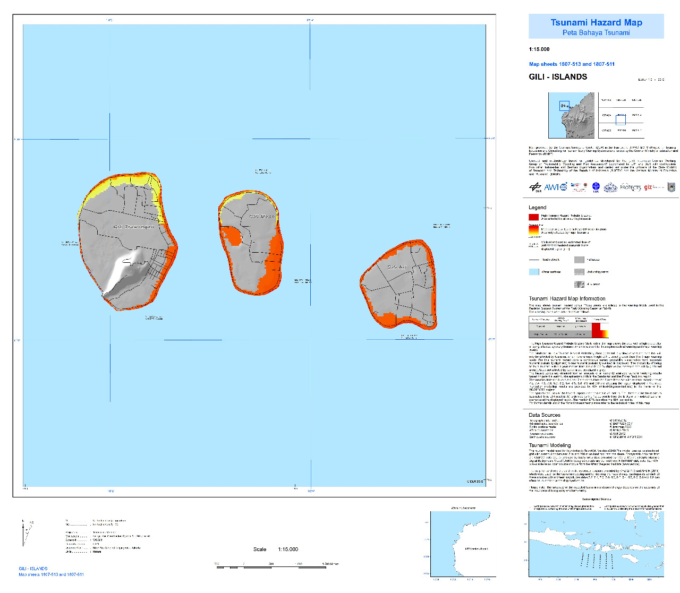
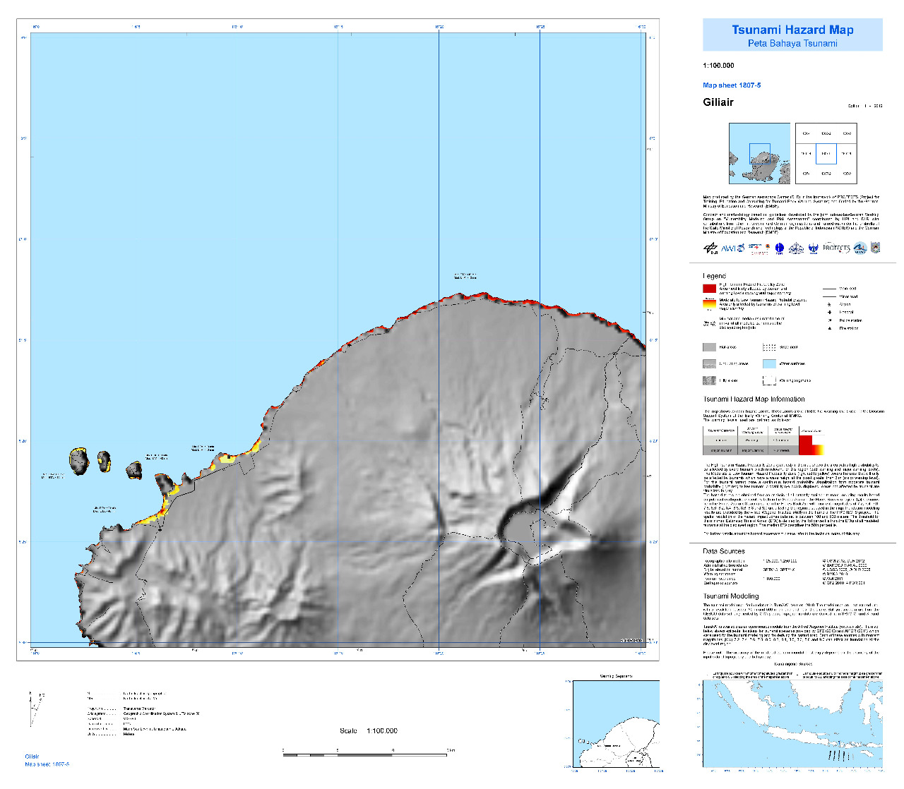

Slide 5
NAMA LOKASI | KAMPUNG | DESA | POTENSI BENCANA |  |  |  | SUMBER INFORMASI
 |  |  | LONGSOR | GEMPA | TSUNAMI | PERUBAHAN IKLIM
sepanjang Pesisir pantai Lombok Utara |  | Sambik Elen, Loloan, Anyar, Sukadana, Persiapan Andalan, Akar-akar, Mumbul Sari, Selengen, Gumantar, Kayangan, Sambik Bangkol, Rempek, Genggelang, Gondang, Jenggala, Tanjung, Sokong, Medana, Sigar Penjalin, Pemenang Timur, Pemenang Barat, Malaka |  |  | * |  | Peta Kerentanan Bencana oleh German Aerospace Center bekerjasama dengan LIPI
pesisir pantai kepulauan Gili Indah |  | Gili Air, Gili Meno, Gili Trawangan |  |  | *
Pesisir Pantai Ampenan |  | Ampenan |  |  | *
Kawasan wisata Senggigi Kab. Lombok Barat |  | Desa Lembah Sari | * |  |  |  | BPBD NTB (https://www.republika. co.id/berita/nasional/daerah/14/12/16/ngoi65-bpbd-ntb-petakan-sembilan-daerah-rawan-bencana)
Pusuk Kabupaten Lombok Barat dan Lombok Utara | Lokok Aur | Desa Lembah Sari, Pemenang Barat Karang Bajo | *
Sembalun dan Sambelia |  | Sembalun, Sambelia | *
Kawasan Lombok Barat, Lombok Utara dan Lombok Timur |  |  |  | * |  |  | Kajian Gempa Lombok Oleh Pusat Studi Gempa Nasional
Kepulauan Lombok dan Sumbawa |  |  |  |  |  | * | Dari Berbagai Sumber

Slide 6
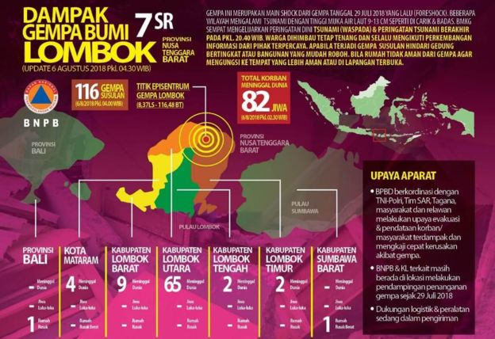
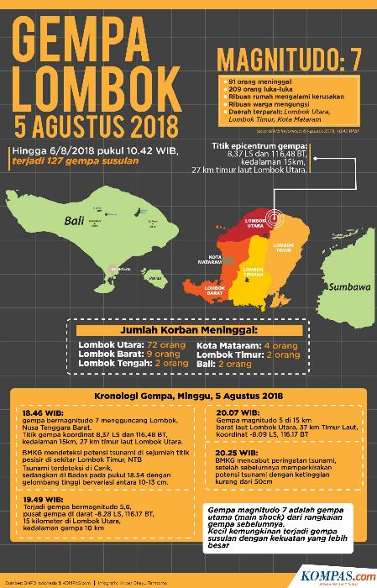

Slide 7
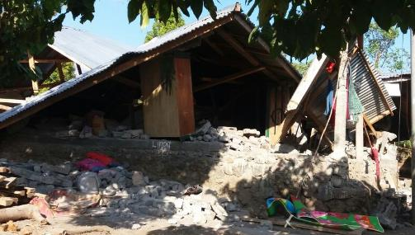
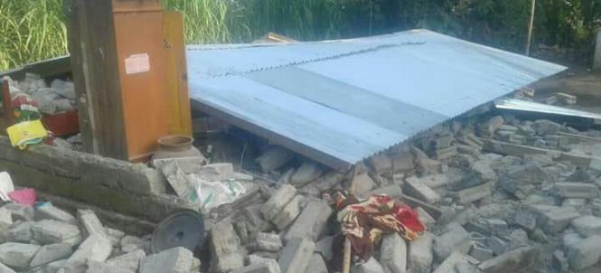
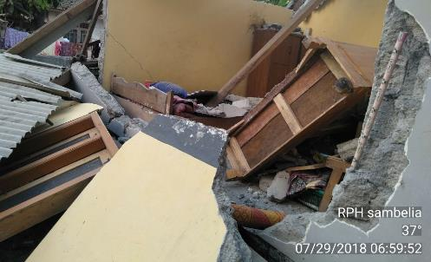

Slide 8
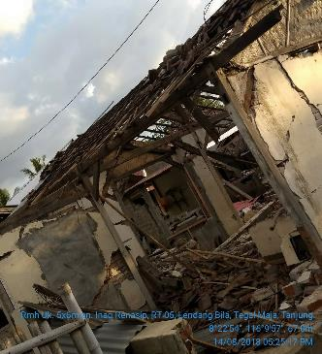
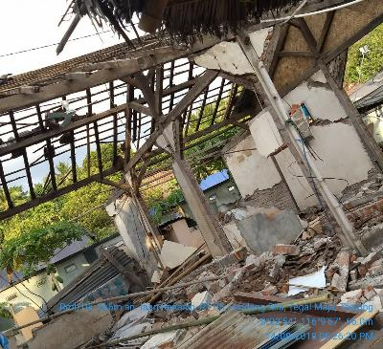
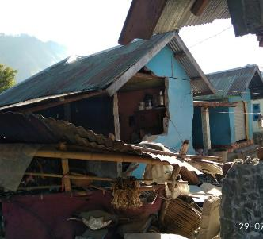
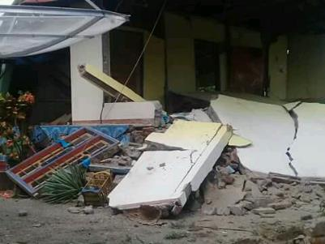
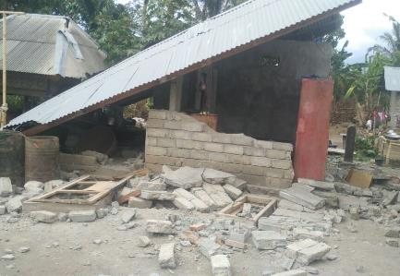

Slide 9
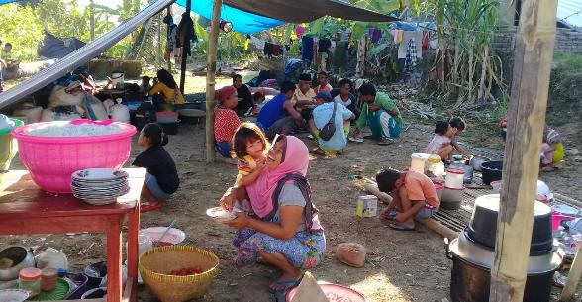
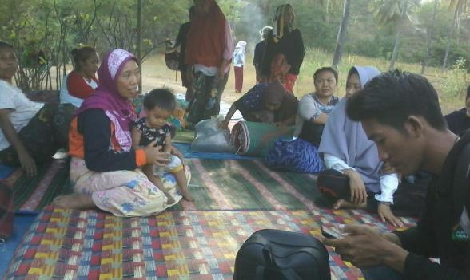
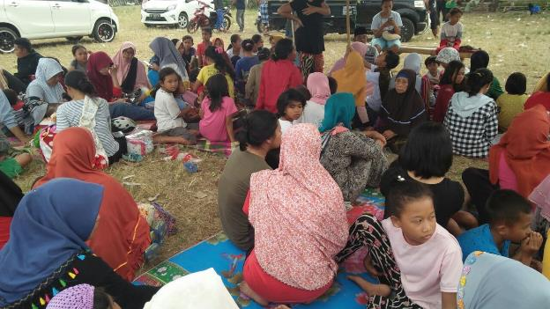

Slide 10
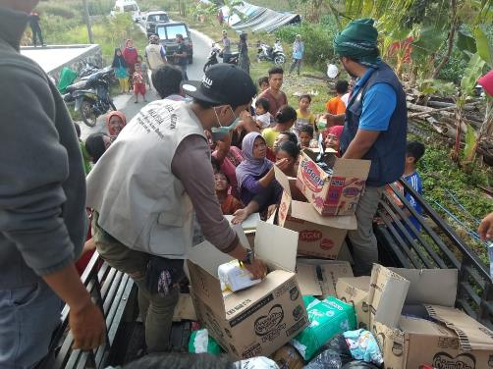
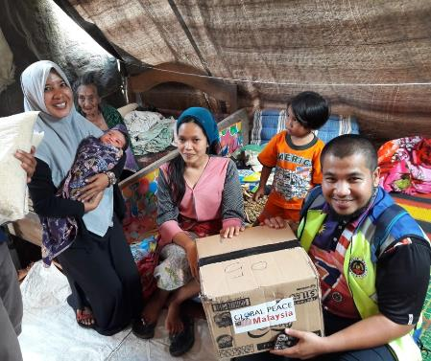
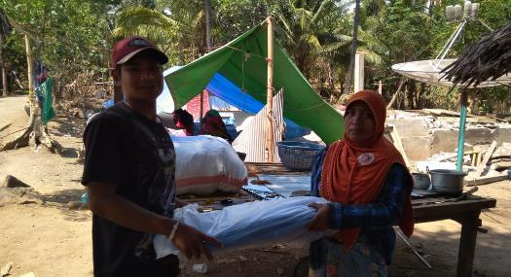
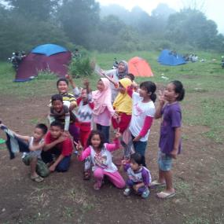
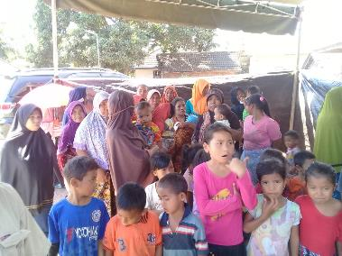

Slide 11
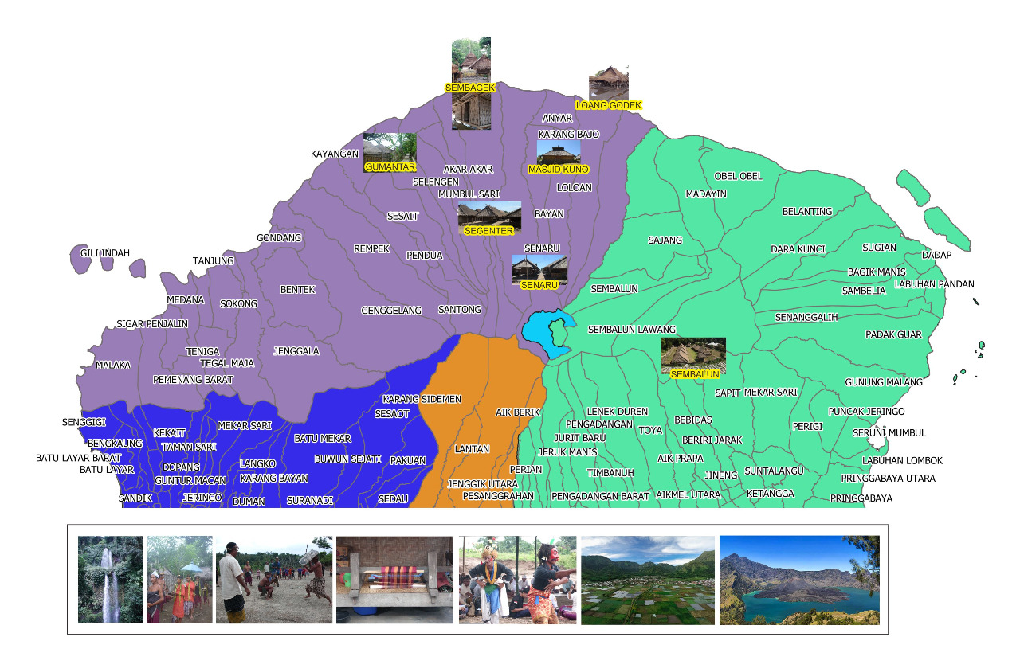
Telaga lindur

Slide 12
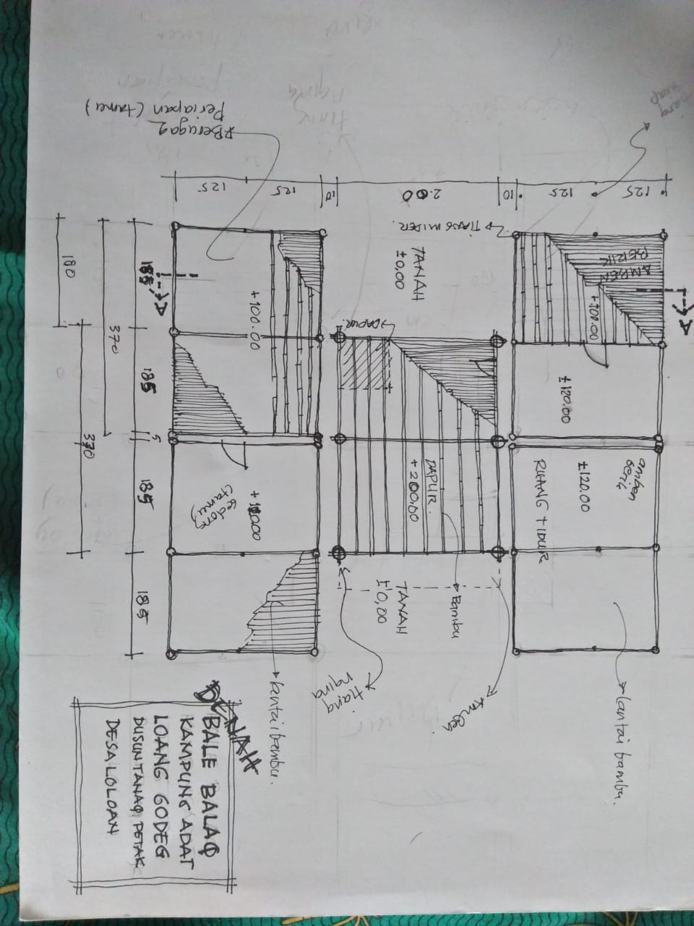
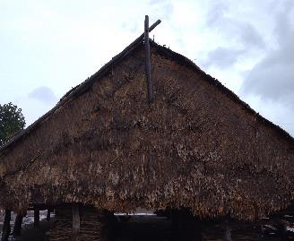
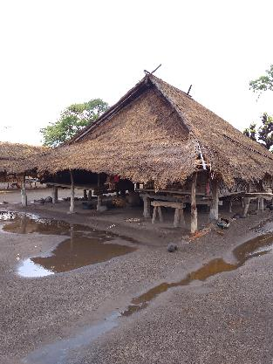
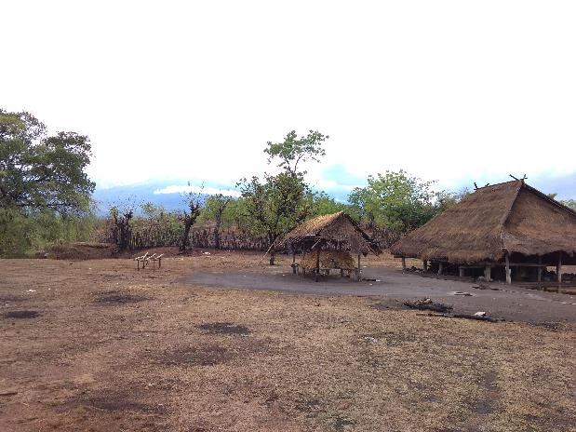

Slide 13
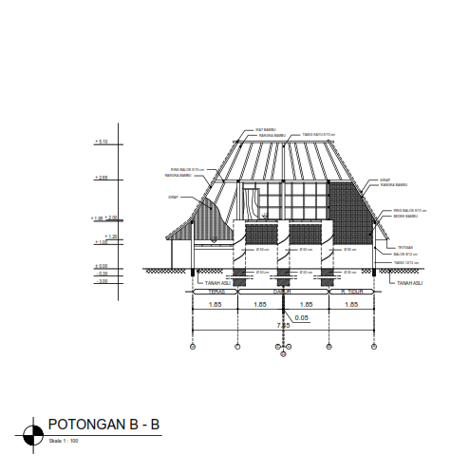
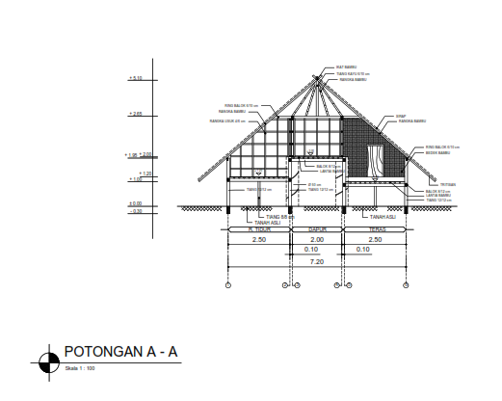

Slide 14
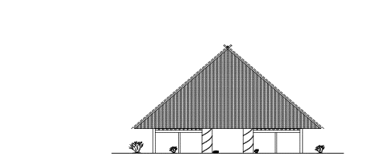
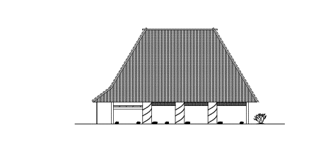
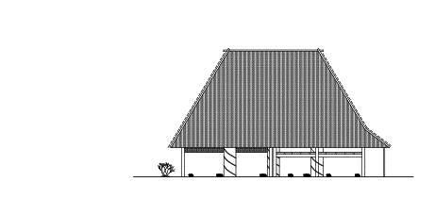

Slide 15
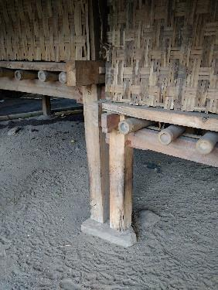
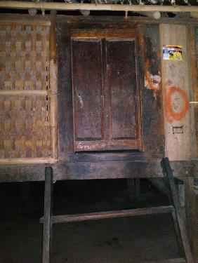
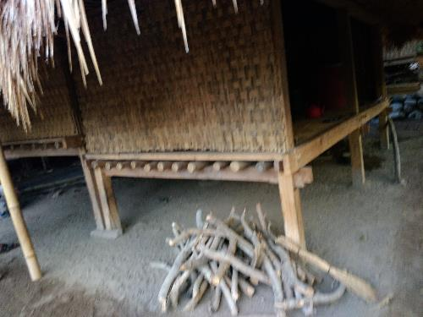

Slide 16
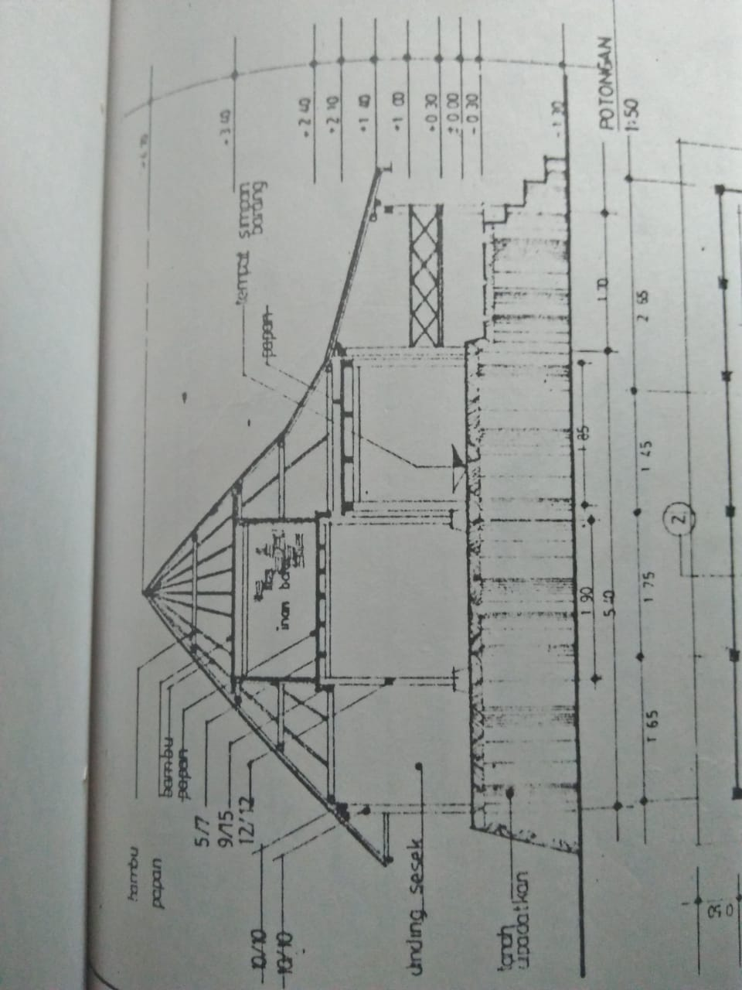
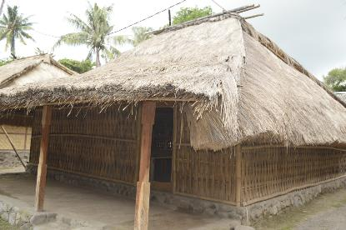
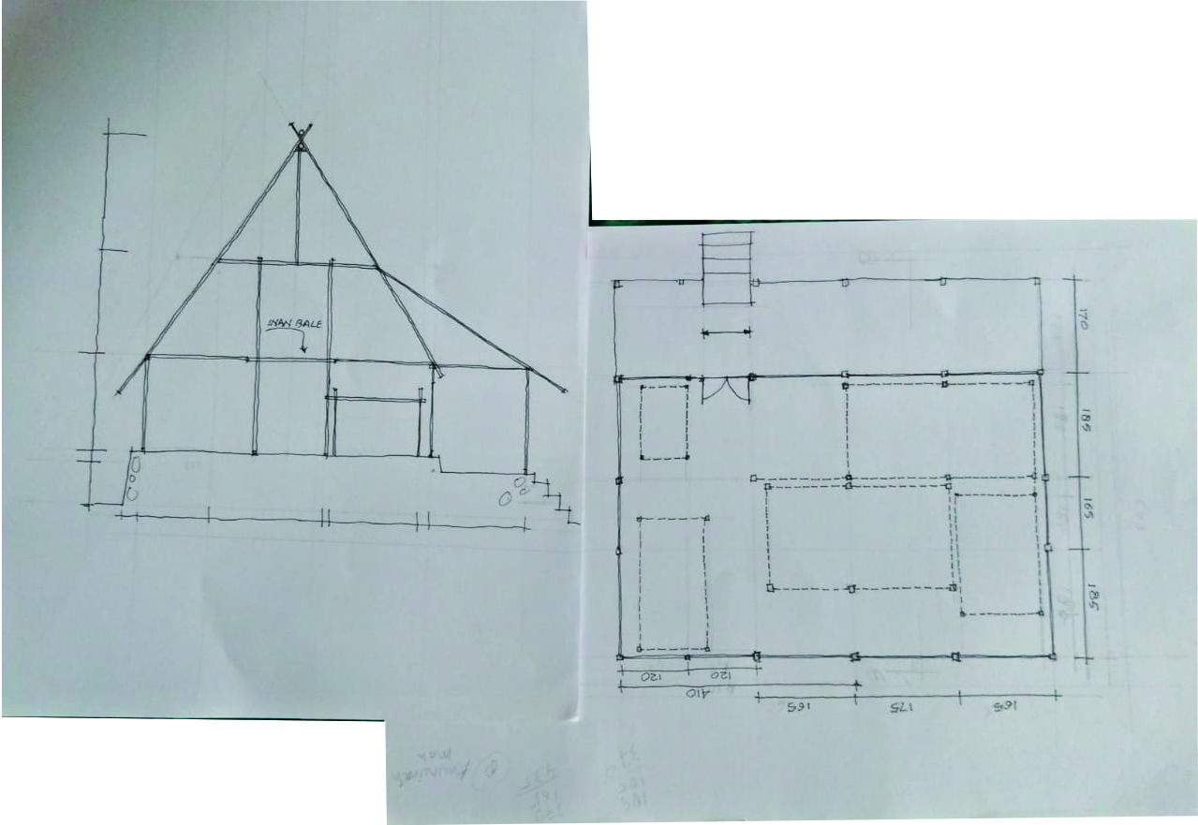
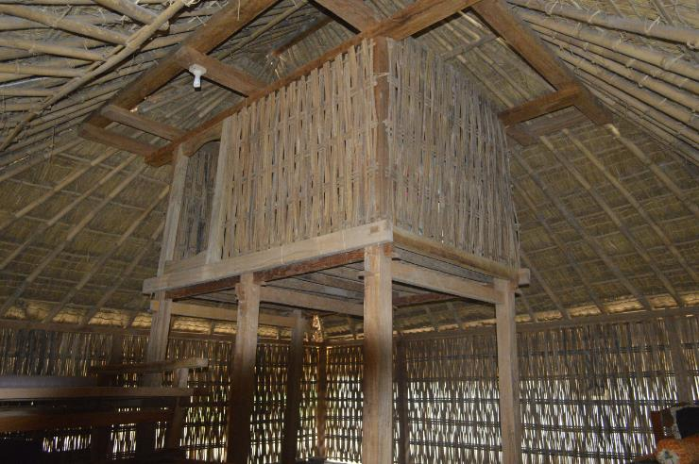
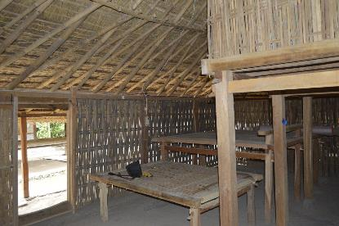
BALE MENGINA

Slide 17
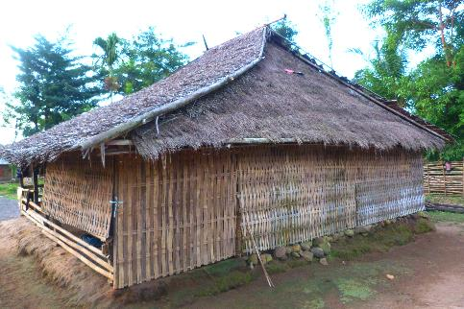
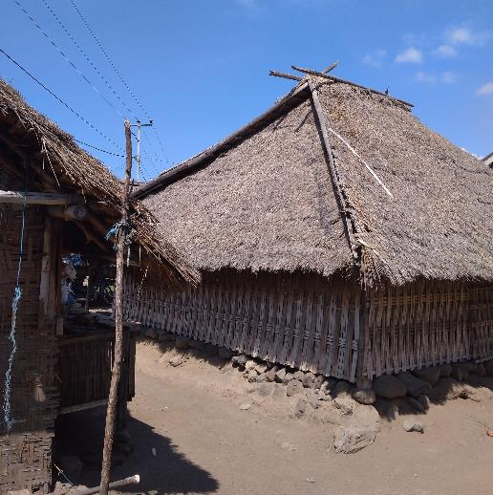
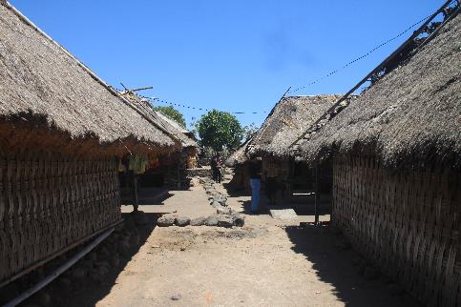
Bale Jajar

Slide 18
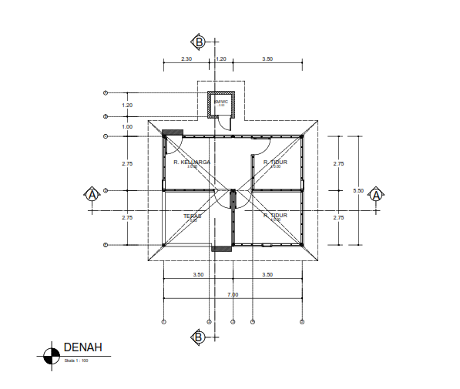

Slide 19
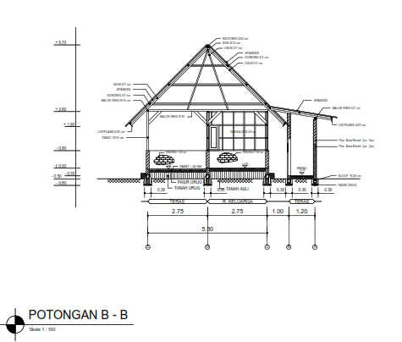
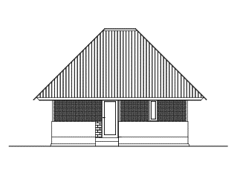

Slide 20
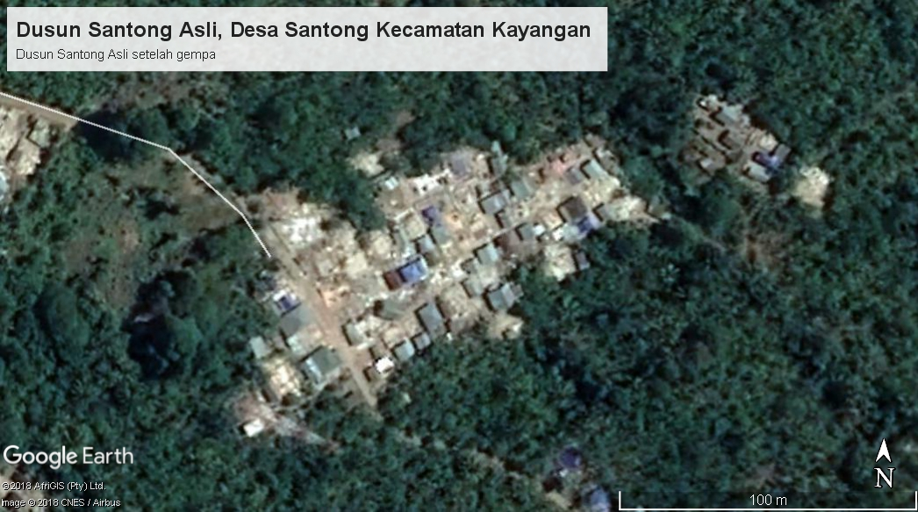
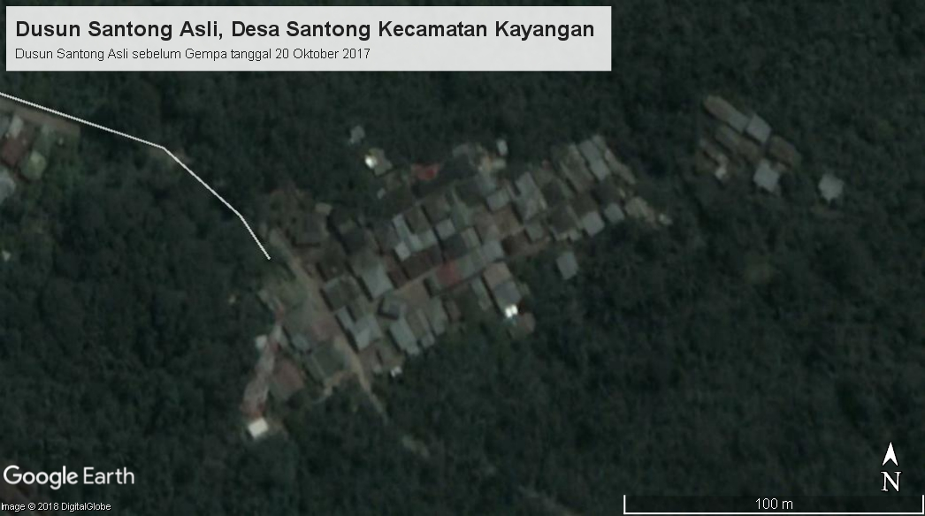
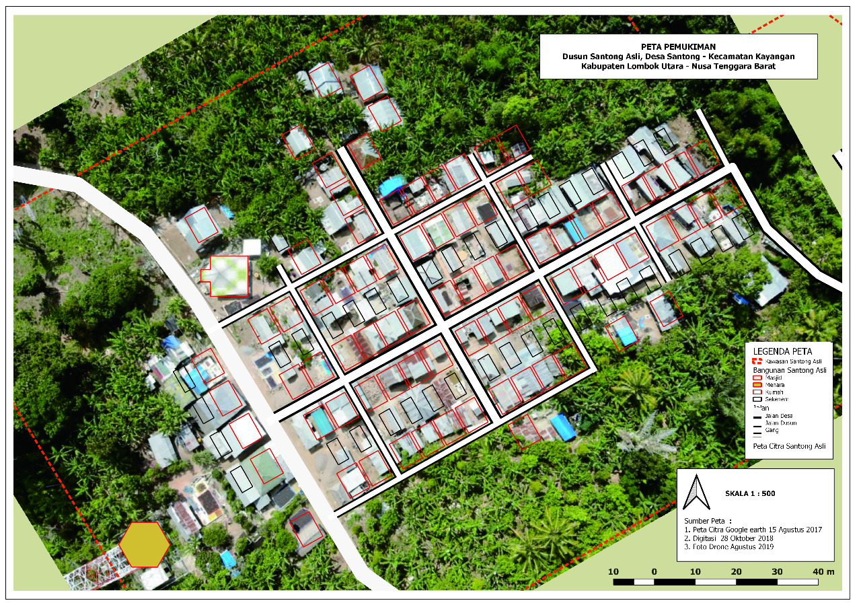

Slide 21
SANTIRI - Key Milestones Process of Rehabilitation and Reconstruction of earthquake impact in Lombok – METADAYA
2010
• 29 Mulai Gempa besar, diikuti oleh 7 gempa besar dan lebih 1500 gempa sedang dan kecil hingga saat ini
• Akhir masa tanggap darurat (Pemeritah)
• Redesign, Revitalisasi,
Rekonsolidasi Koperasi Jati Perak
• Redesign FWB dan Skollap
• Pemetaan & penyusunan Sistem
Pembelajaran
• Finalisasi Renstra & MasterPlan
2025
• dst
*Konsep dan Model Pemb Kep
*Agenda Sukma ++2025
• NTB/Lombok Bangkit. Transisi dan recovery
○ Pra Recovery Infra-Supra Structure
○ Pra Recovery Sosial-Ekonomi-Ekologi
• Pembangunan RIKA (modifikasi "Bale Jajar") Tahap I : 150 unit
* Penyempurnaan sistem pelaks
* Mobilisasi Pendana
*2 Baledaya
*Identifikasi potensial WUB, UMKM & Kop *Konsolidasi kelembagaan & Program penyanding
• Pencanangan Rehab-Recon Rumah (RISHA) warga terdampak gempa
* 2500 RIKA
* 500 Tk terlth
*25 UMKM Terlt
*3 Baledaya
Redesign 4 jenis arsitektur lokal sbg alt RIKA
* 1 BLK Komunitas
(Baledaya)
* Penyikapan (kalangan muda KLU) untuk terlibat proaktif
*aksel dupl
pembang
2018
Jul
Agu
Sep
Okt
Nov
Dec
Jan
Feb
Mar
Apr
Mei
Jun
Jul
Agu
Sep
Okt
Nov
Dec
• Lokalatih pertukangan, jasa konstruksi dan Pendukungnya
* Rancangbangun Metadaya
2019
• Evaluasi thp I dan Pematangan Konsep dan sistem kelola
* Pembangunan thp II: 250 RIKA
* Mobilisasi Pendana alternatif
*Pemerintah Daerah membuka 'kran' masuknya Ragam Produsen dan jenis rumah
*kajian ragam RTG
*kajian partisipatif Arsitektur Lokal di 5 Kampung Adat Lombok Utara
*Team building
*Pengembangan strategi implementasi
identifikasi
Kampung
Pembelajaran
(Wisata)
KARSA
Jan
Ranc TALA (Tata Kelola Pengetahuan):Skollap,SAB, IK3
* 4 Baledaya
* 5.000 RIKA
* 1000 TK Prof
* Skollap
*10.000 RIKA
* 100 UMKM
* 30% TK > menngkat
gridnya
*SAB
* IK3 Istitut Kebumian dan Kesejagadan terformulasi
* 30% UMKM > UKM
* 100 ekspert
TALA yang dirancangbangun
menjadi acuan dan landasan Pemb dan kebijakan
Transformasi
Pembangunan
2020
• Desain Industri Man/Kra Berbasis Karakt & Keunggulan Komp Wilayah (IBK3W)
* Pemb sistem Ekonomi Koperasi
• Membangun cel
Social & Bussines
Entrepreneurship
sistem Koperasi
?????
dst
2024
2021
2022
2023
2025
•5 Baledaya paripurna
* Penyelengggaraan 2 IBK3W (Kampung Wisata)
* Kelembagaan (FWB, AsUMKM, Kop, NRC) Matang
•Penyelengggaraan IBK3W (4 Kampung Wisata)
* Kelembagaan (FWB, Kop, AsUMkM, NRC) Matang dan mandiri
•Penyelengggaraan IBK3W (8 Kampung Wisata)
* Kelembagaan (FWB, Kop, AsUMKM, NRC) Berkembang sayap
* Ekonomi
Solidaritas Sosia dan
ekonomi Berbasis
Koperasi yang ramah
budaya dan lingkungan
(alam) menguat

Slide 22
KARSA
KOALISI UNTUK ARSITEKTUR NUSANTARA
Kajian dan Pengembangan Arsitektur Nusantara untuk keberdayaan masyarakat Nusantara
Persiapan Sosial : Commitment Building, Functional Collaboration, Education, Conscientisation, Organizing; Kajian Komprehensif : multi disiplin ilmu/tinjauan; Rancang Bangun arsitektur liyan dan kampung wisata berkelanjutan; Revitalisasi bahan baku arsitektur dan bangunan (Replanting tanaman); Penata Kelolaan Pengetahuan

